Slide 1
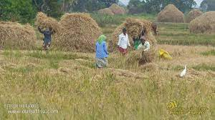
வன்னி நிலப்பரப்பில் பாவிக்கப்பட்ட வயற் பண்பாட்டுச் சொல்வளம்
போர்வைத்தல்

Slide 2
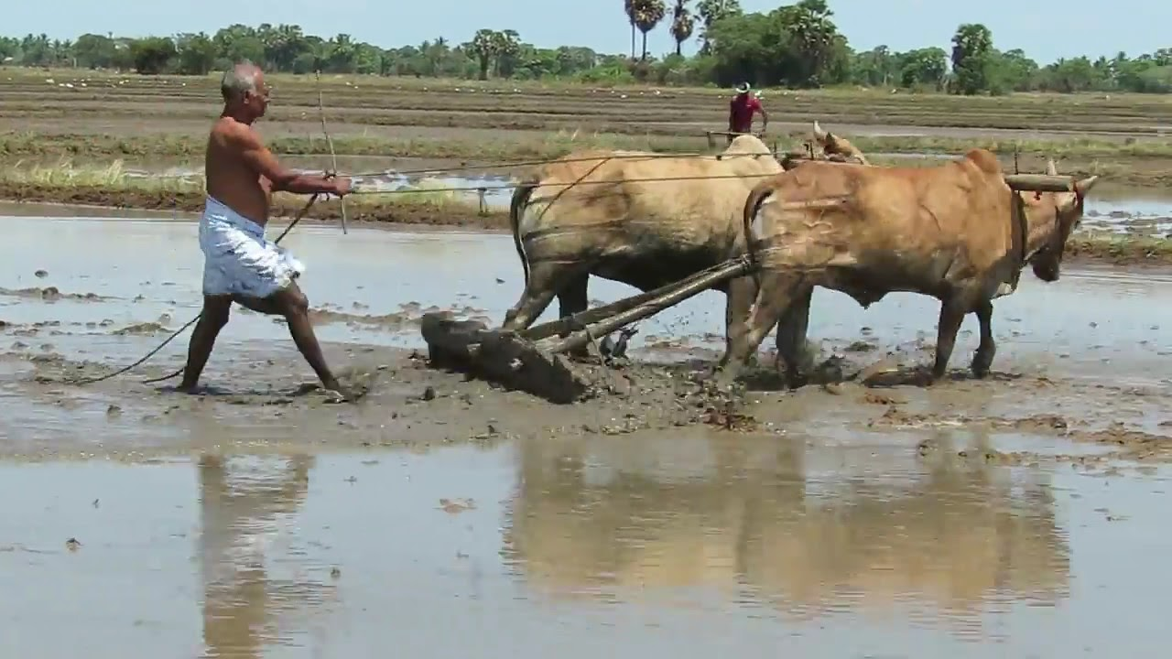
பலகையடித்தல்/ சேறடித்தல்

Slide 3
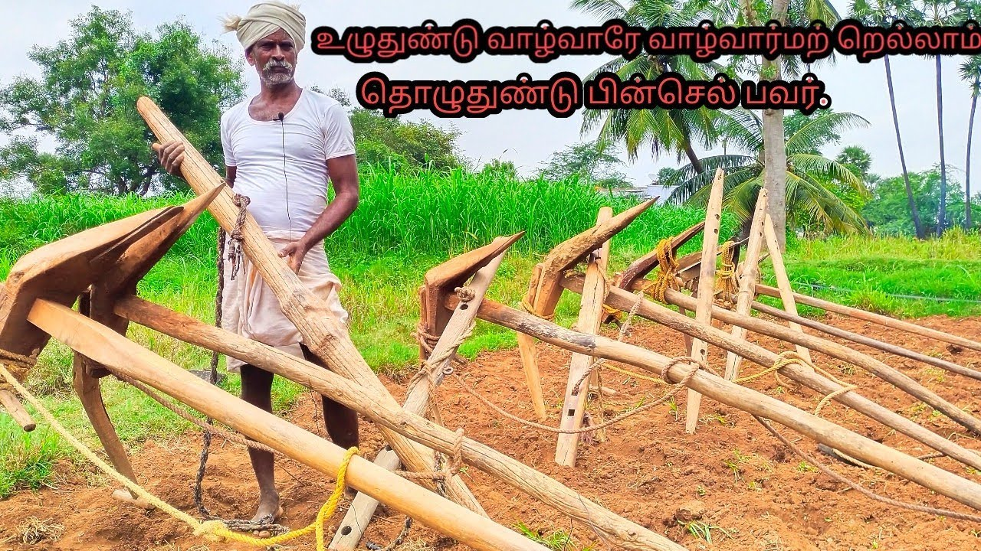
ஏர்/கலப்பை + நுகம்

Slide 4
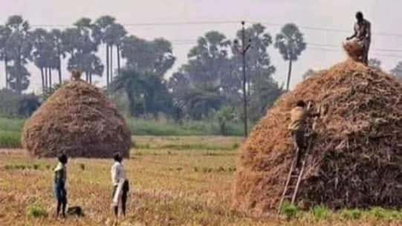
போர் வைத்தல்/சூடுவைத்தல்

Slide 5
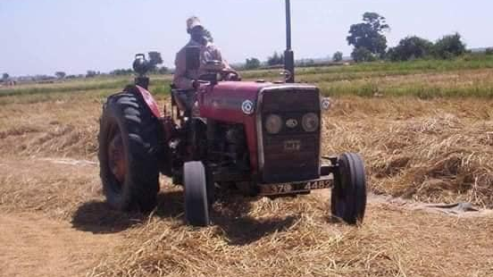
உளவு இயந்திரத்தால் சூடு அடித்தல்
தானியத்தை வேறுபடுத்துதல்

Slide 6
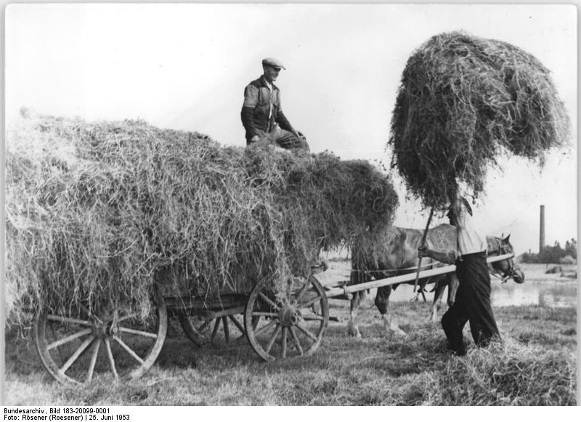
பொலிக்கொடி/வைக்கோல்

Slide 7
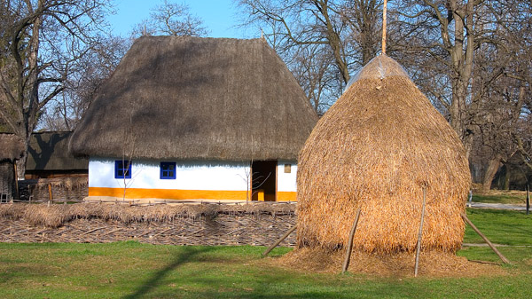
வைக்கோற்போர்

Slide 8
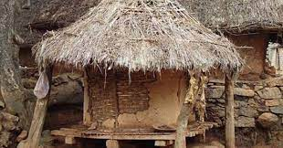
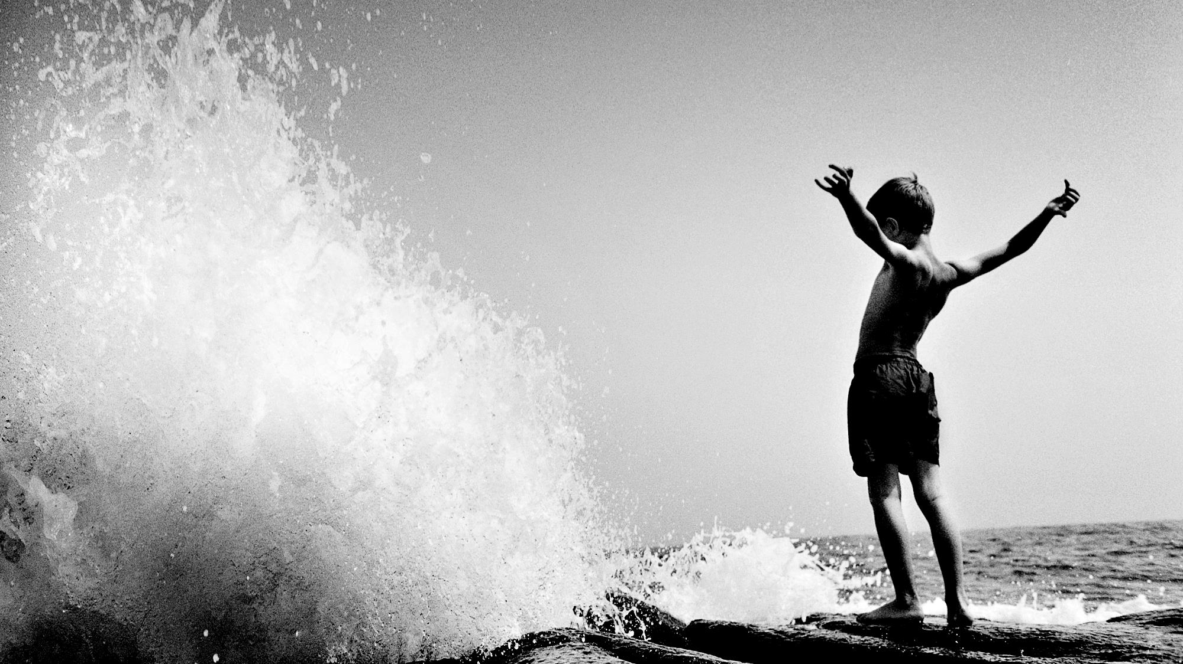
கொம்பறை – தானியம் சேகரித்துவவ்கும் நெற்கழஞ்சியம்

Slide 9
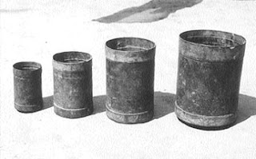
கொத்து
1/4கொத்து
1/2கொத்து
3/4கெதத்து
ஒரு கொத்து

Slide 10
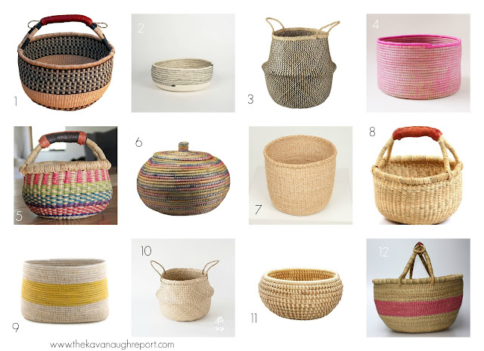
மரக்கால்

Slide 11
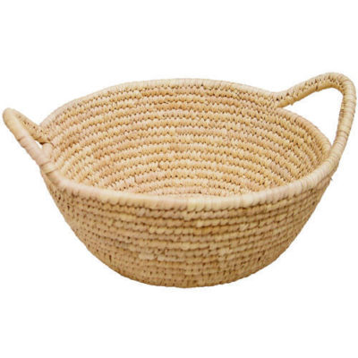
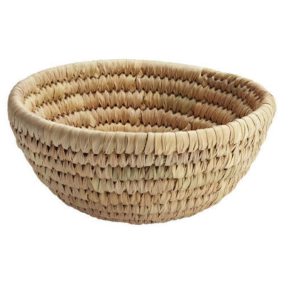
மரக்கால்- தானியம் அளவிடும் கருவி
10 கொத்து – 1 மரக்கால்

Slide 12
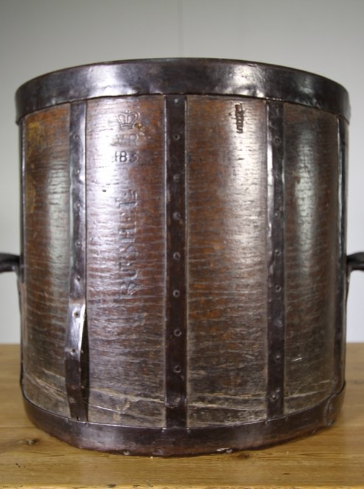
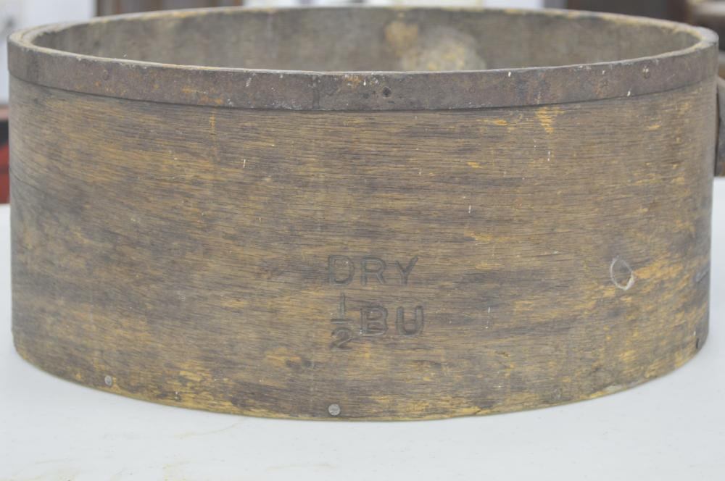
Bushels / புசல்

Slide 13
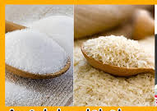
மரக்கால்

Slide 14
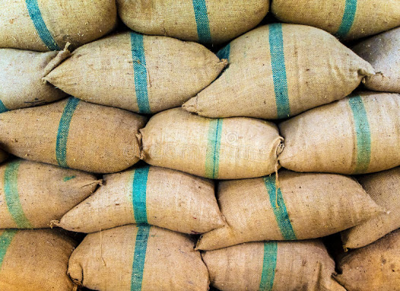
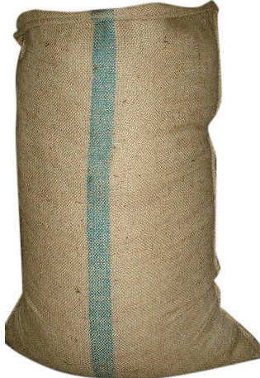
கோணி/ சாக்கு/பெருவாயன்

Slide 15
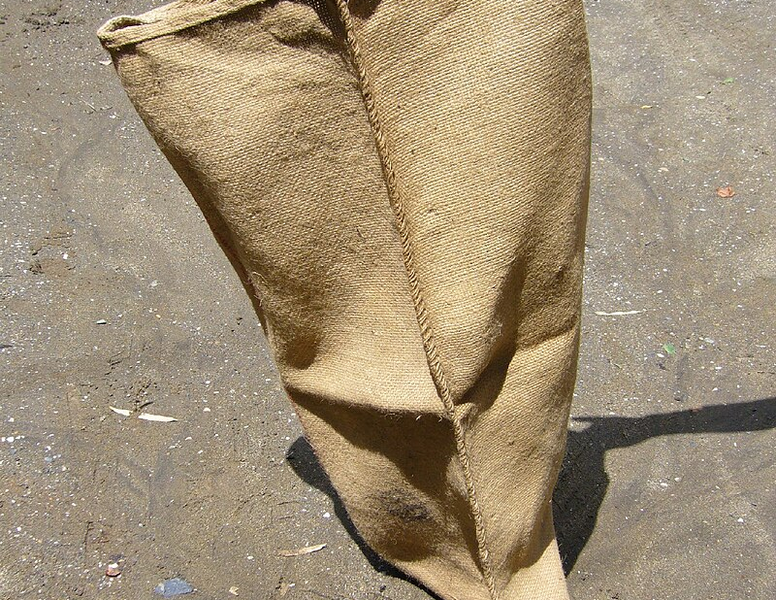
சாக்கு/பெருவாயன்/ கோணி

Slide 16
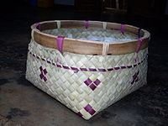
பெருவாயன்-

Slide 17
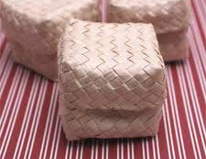
மூடுபெட்டி

Slide 18
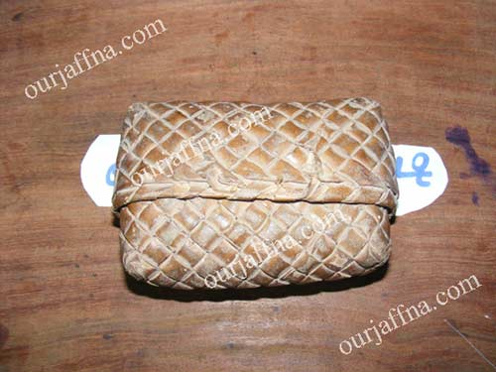
கொட்டைப்பெட்டி

Slide 19
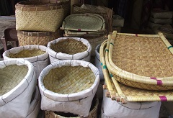

Slide 20
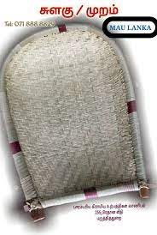
குல்லம்- முறம்- சுளகு

Slide 21
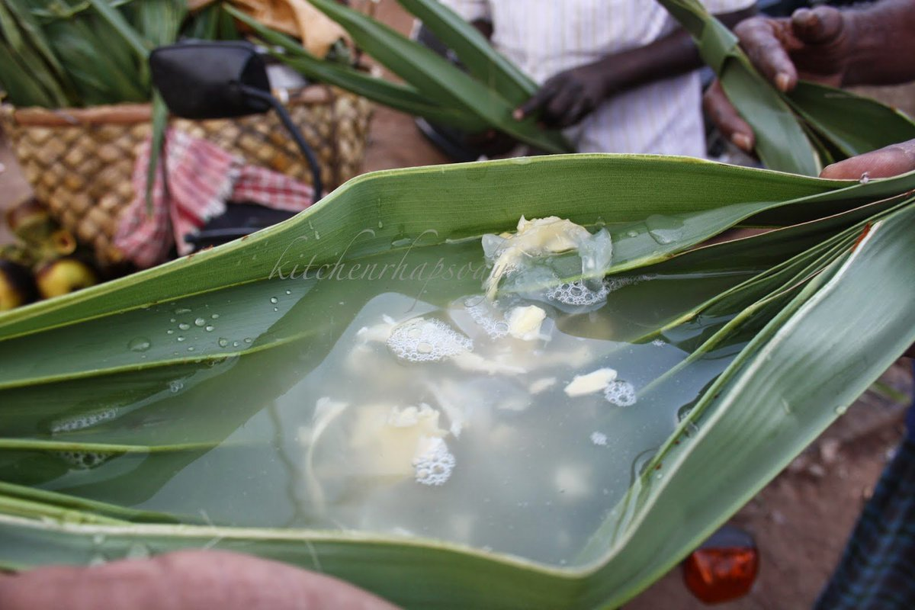
தட்டுவம்

Slide 22
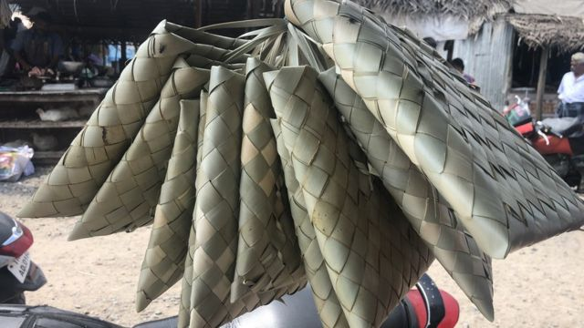
உமல்

Slide 23
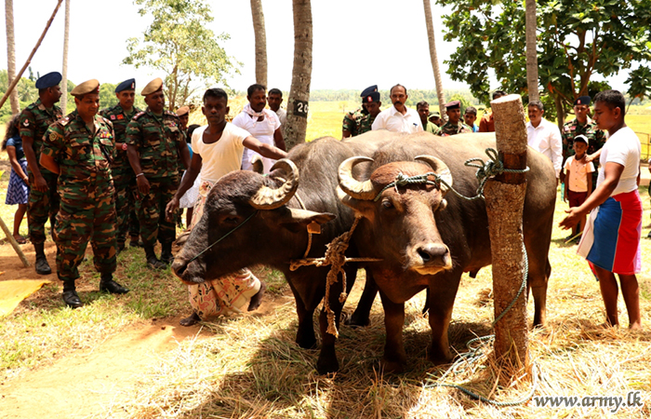
THE STAR OF THE SHOW

Slide 24
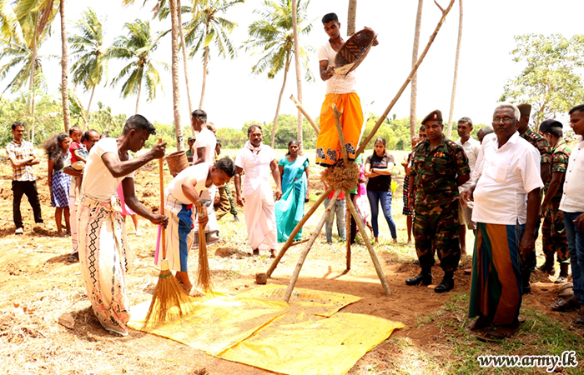
AMUSEMENTS

Slide 25
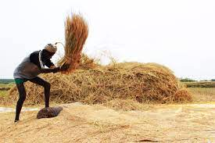
கதிரடி-தலையடி

Slide 26
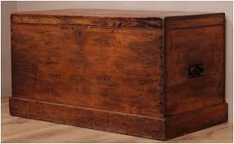
பத்தாயம்

Slide 27
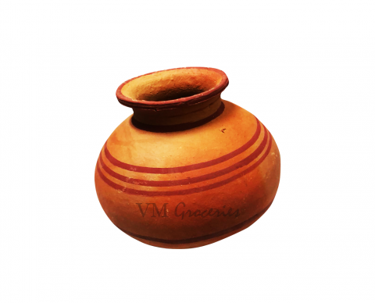
பால் கலையம்

Slide 28
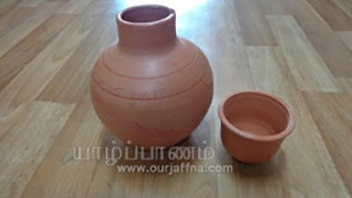
கூசா-நீர்க்குவளை- குடுவை

Slide 29
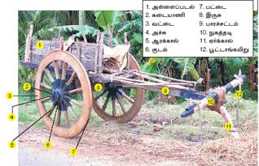
மாட்டுவண்டி

Slide 30
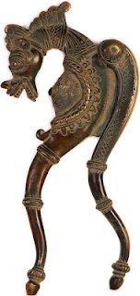
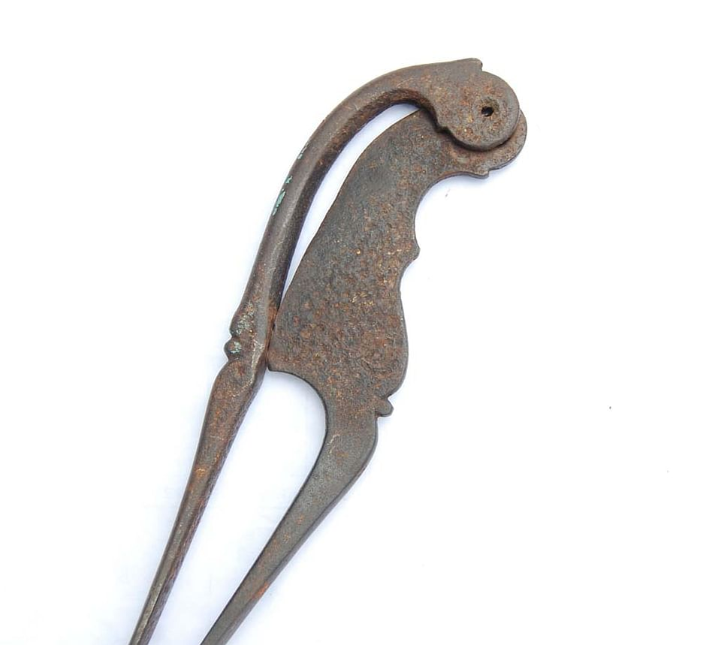
பாக்குவெட்டி

Slide 31
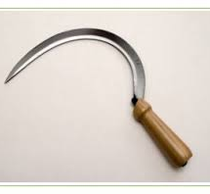
தாள்கத்தி/அரிவுவெட்டி

Slide 32
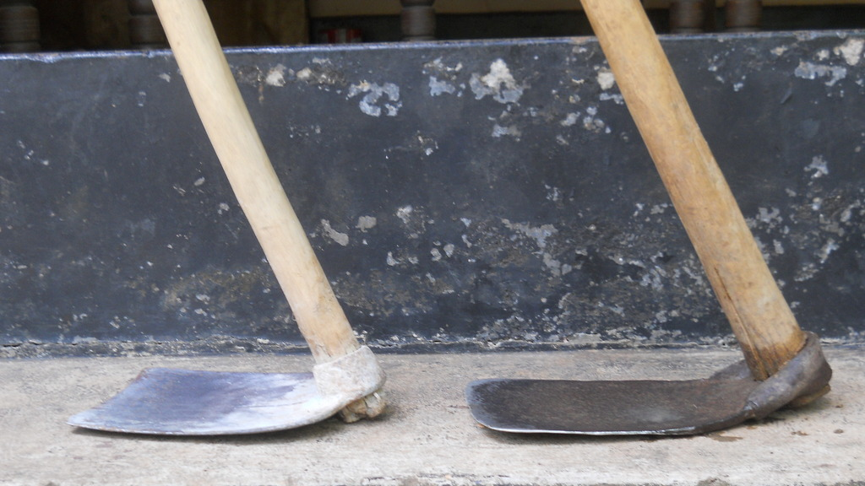
மண்வெட்டி

